Slide 1
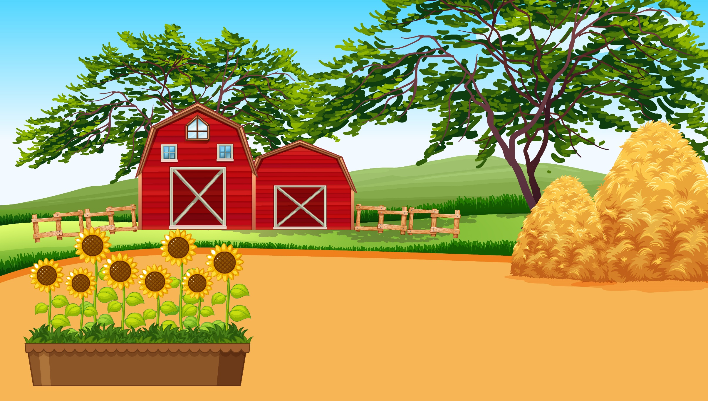





Thứ … ngày … tháng … năm …

Slide 2
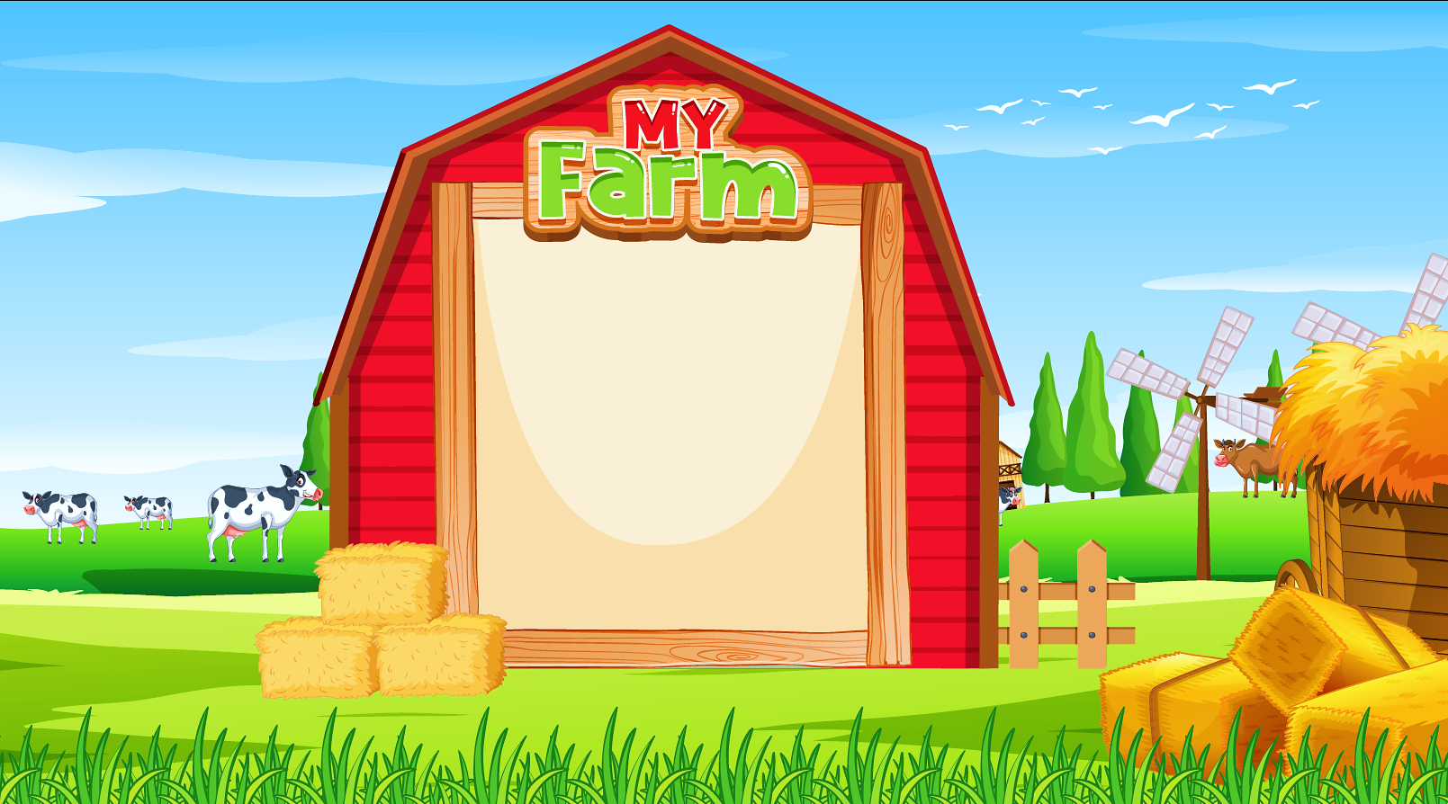


Slide 3
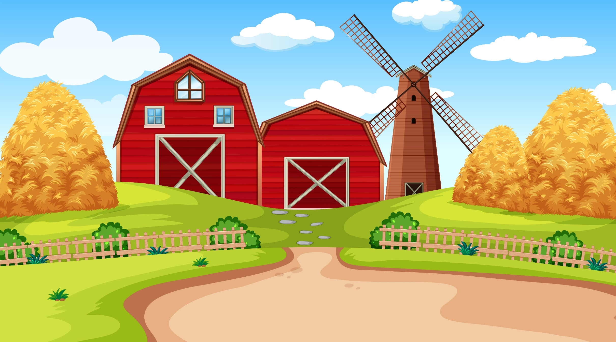

Thời gian may áo và số chiếc áo có mối quan hệ như thế nào?
Thời gian may áo và số chiếc áo có mối quan hệ phụ thuộc (tỉ lệ thuận với nhau): thời gia may càng nhiều thì số chiếc áo may được càng nhiều.

Slide 4
Mỗi giờ người thợ may được 1 chiếc áo. Vậy nếu trong 2 giờ (3 giờ, 4 giờ) thì người thợ may được bao nhiêu chiếc áo?
Mỗi giờ người thợ may được 1 chiếc áo.
Vậy nếu trong 2 giờ thì người thợ may được 2 chiếc áo, 3 giờ thì người thợ may được 3 chiếc áo, 4 giờ thì người thợ may được 4 chiếc áo.

Slide 5
Thứ … ngày … tháng … năm …

Slide 6


Slide 7
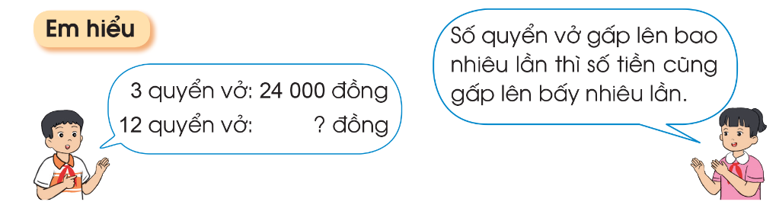
B. BÀI TOÁN LIÊN QUAN ĐẾN QUAN HỆ PHỤ THUỘC
Bài toán: Mua 3 quyển vở cùng loại hết 24 000 đồng. Hỏi nếu mua 12 quyển vở như thế thì hết bao nhiêu tiền?

Slide 8
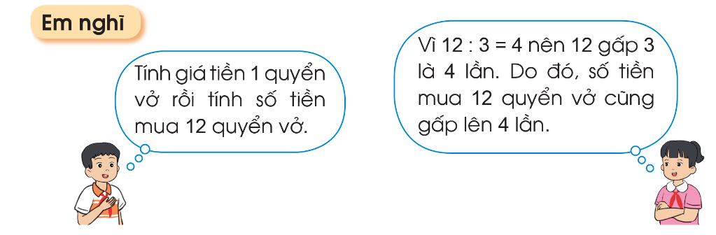

Slide 9

Cách 1: Rút về đơn vị
Bài giải:
Mua 1 quyển vở hết số tiền là:
24 000 : 3 = 8 000 (đồng)
Mua 12 quyển vở hết số tiền là:
8 000 × 12 = 96 000 (đồng)
Đáp số: 96 000 đồng.
Cách 2: Tìm tỉ số
Bài giải:
12 quyển vở gấp 3 quyển vở số lần là:
12: 3 = 4 (lần)
Mua 12 quyển vở hết số tiền là:
24 000 × 4 = 96 000 (đồng)
Đáp số: 96 000 đồng.

Slide 10


Slide 11
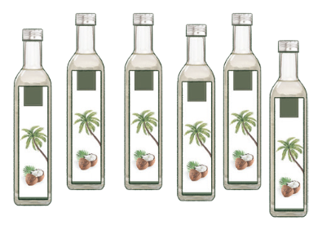
2
Chia đều 900 ml dầu dừa được 6 chai. Hỏi có 300 ml dầu dừa thì rót được mấy chai như vậy?
Cách 1: Rút về đơn vị
Mỗi chai đựng được số ml dầu dừa là:
900 : 6 = 150 (ml)
300 ml dầu dừa thì rót được số chai là:
300 : 150 = 2 (chai)
Đáp số: 2 chai dầu dừa

Slide 12
2
Chia đều 900 ml dầu dừa được 6 chai. Hỏi có 300 ml dầu dừa thì rót được mấy chai như vậy?
Cách 2: Tìm tỉ số
900 ml dầu dừa gấp 300 ml dầu dừa số lần là:
900 : 300 = 3 (lần)
300 ml dầu dừa thì rót được số chai là:
6 : 3 = 2 (chai)
Đáp số: 2 chai dầu dừa

Slide 13
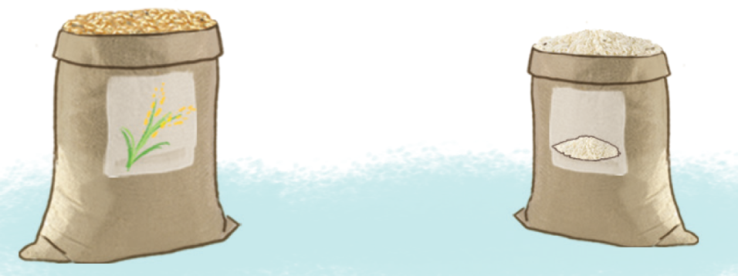
3
Cứ 100 kg thóc thì cho 60 kg gạo. Hỏi 2 tấn thóc thì cho bao nhiêu ki-lô-gam gạo?
Bài giải:
Đổi: 2 tấn = 2 000 kg
2 tấn thóc gấp 100 kg thóc số lần là:
2 000 : 100 = 20 (lần)
Xay 2 tấn thóc thì được số ki-lô-gam gạo là:
60 × 20 = 1 200 (kg)
Đáp số: 1 200 kg gạo

Slide 14


Slide 15
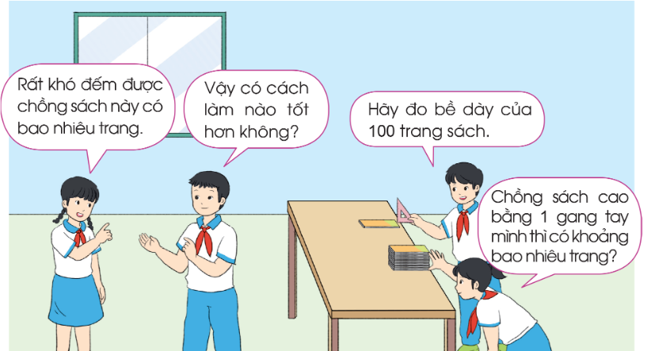
4
Thực hành: Đo bề dày 100 trang sách theo đơn vị mi-li-mét. Dựa vào số đo đó, ước lượng xem nếu xếp các trang sách như thế cao khoảng 1 gang tay của em thì cần bao nhiêu trang sách

Slide 16
Ví dụ:
Với 100 trang SGK Toán 5 Cánh Diều dày khoáng 5 mm.
1 gang tay dài khoảng 15 cm = 150 mm.
150 gấp 5 là: 150 : 5 = 30 (lần).
Vậy, nếu xếp các trang sách như thế cao khoảng 1 gang tay cảa em thì cần:
100 × 30 = 3 000 (trang sách).

Slide 17
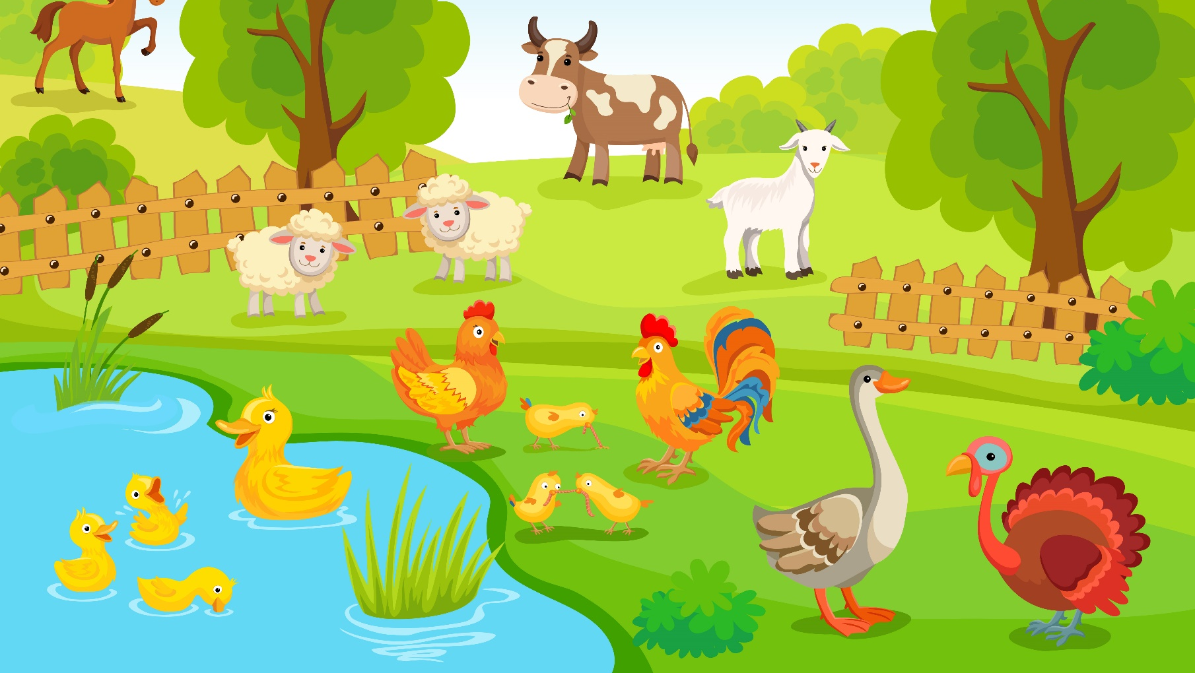

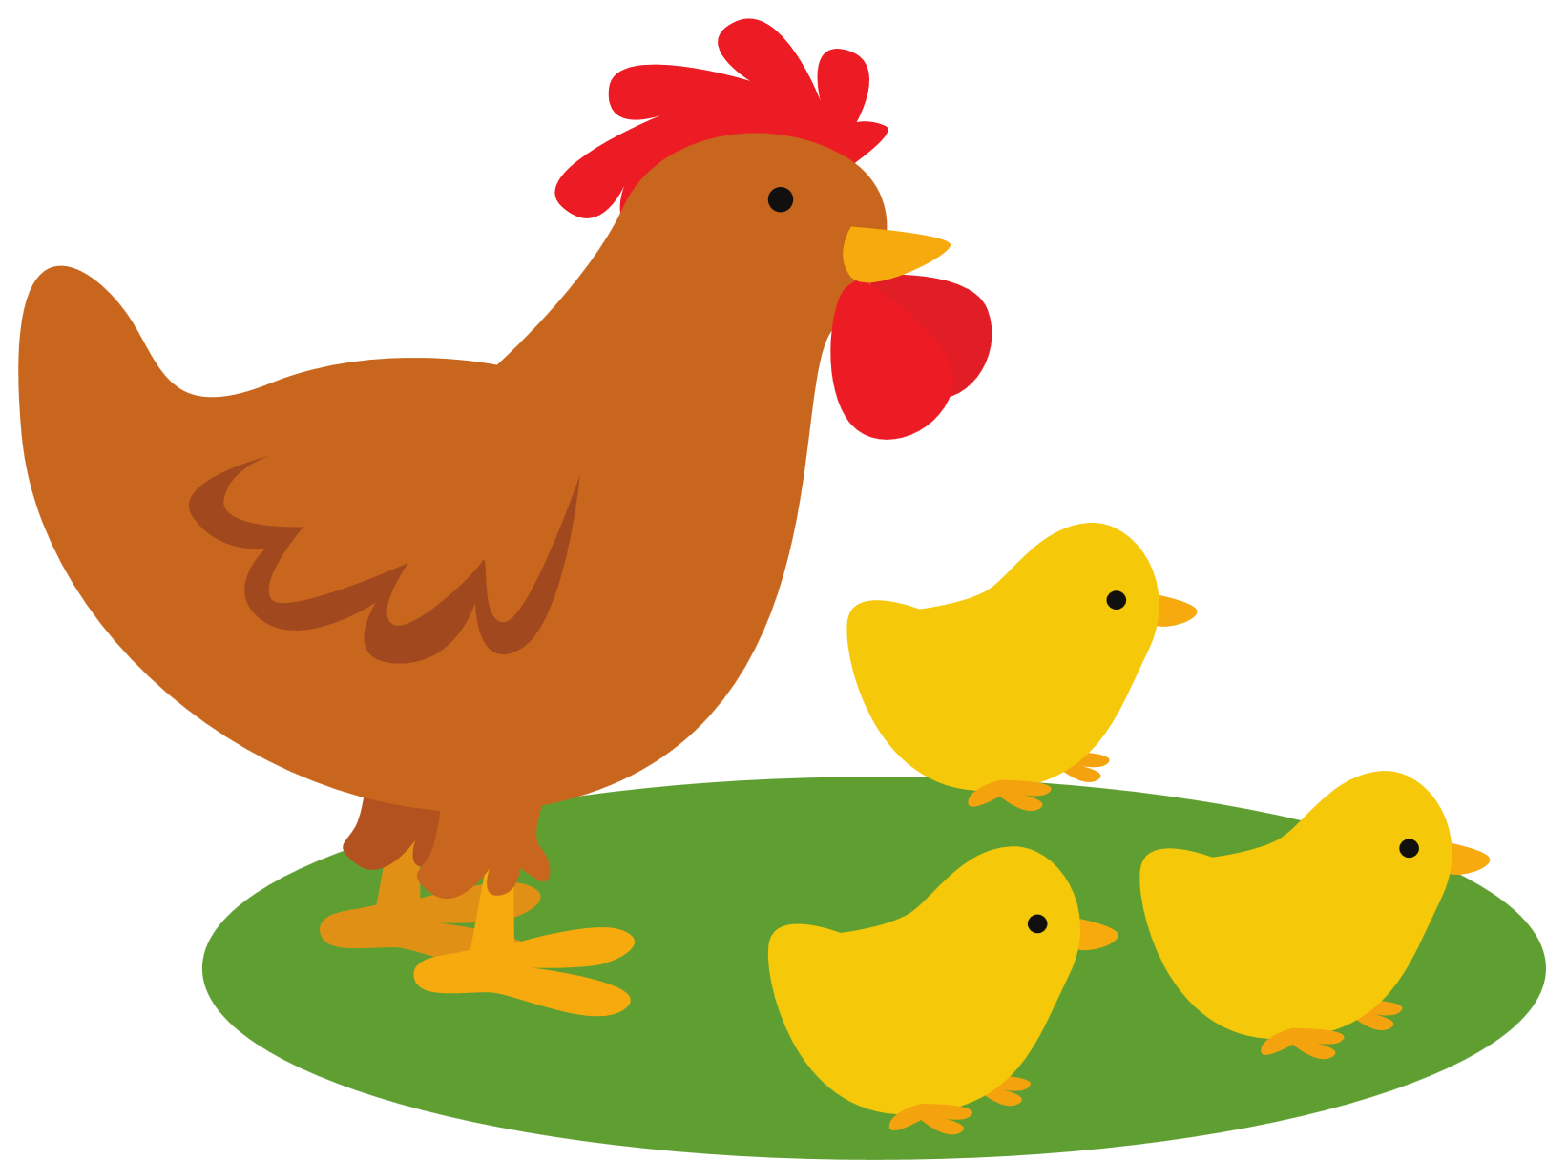
GV GHI DẶN DÒ Ở ĐÂY.
GV GHI DẶN DÒ Ở ĐÂY.
GV GHI DẶN DÒ Ở ĐÂY.
GV GHI DẶN DÒ Ở ĐÂY.

Slide 18


